Slide 1
Повторюємо !
коли з’явились перші стародавні люди на території України
1 млн років тому
де вчені знайшли найдавнішу стоянку давніх людей доби палеоліту ?
с. Королево на Закарпатті
який тип людини був поширений в цей час ?
пітекантроп
перелічіть найвідоміші стоянки первісних людей періоду палеоліту
стоянки раннього палеоліту – с.Корольово, Закарпатська обл., Лука-Врублівецька
(Житомирщина), стоянки біля м. Амвросіївка (Донбас)
середній палеоліт -- стоянка в гроті Киїк-Коба, неподалік від м. Сімферополя в Криму
пізній палеоліт -- Мізинська стоянка на Чернігівщині , Кирилівську стоянку м.Київ,
Межиріцька стоянка (Черкащина )

Slide 2
Повторюємо !
сукупність матеріальних і духовних цінностей, створених людством
протягом його історії
культура
віра в існування надприродних сил (богів, духів, душ), їхню здатність
впливати на світ і долю людей та поклоніння їм
релігія
причини виникнення релігії
-- бажання людей пояснити навколишній світ та його явища
-- неспроможність пояснити різноманітні природні явища через недостачу знань,
досвіду
-- безсилля людини перед могутністю природи
перелічіть види первісної релігії
тотемізм, фетишизм, анімізм, магія

Slide 3
Повторюємо !
віра в надприродні властивості предметів , поклоніння окремим
«священним» речам, які нібито наділені надприродними властивостями
фетишизм
вірування в безсмертя душі, в існування духів, що населяють усе навкруги
анімізм
віра в спільне походження і кровну спорідненість між людиною і певним
видом тварин
тотемізм
віра у можливість впливати на навколишній світ за допомогою чарівних дій,
предметів, слів
магія

Slide 4
Людина в суспільних відносинах: від первісності до сучасності
6 кл. НУШ
( підручник Пометун О., Ремех Т. )

Slide 5
працюємо § 7
історичний період переходу в епоху неоліту від привласнюючого до відтворюючого типу господарства
неолітична революція
перелічіть заняття, які характерні для відтворюючого господарства
землеробство, скотарство, ремесло
який перший суспільний розподіл праці відбулись в історії людства ?
І суспільний поділ праці – скотарство відокремилося від землеробства
який був другий суспільний розподіл праці ?
ІІ суспільний поділ праці -- ремесло відокремилося від інших занять --
землеробства і скотарства

Slide 6
який третій суспільний розподіл праці відбувся ?
виникнення торгівлі
завдяки чому відбувались ці суспільні розподали праці ?
завдяки постійному УДОСКОНАЛЕННЮ ЗНАРЯДЬ ПРАЦІ
які були наслідки суспільних розподілів праці ? ( схема стор. 37 )
-- збільшення виробництва продуктів і товарів
-- спеціалізація праці людей
-- зміни в організації та способі життя людей

Slide 7
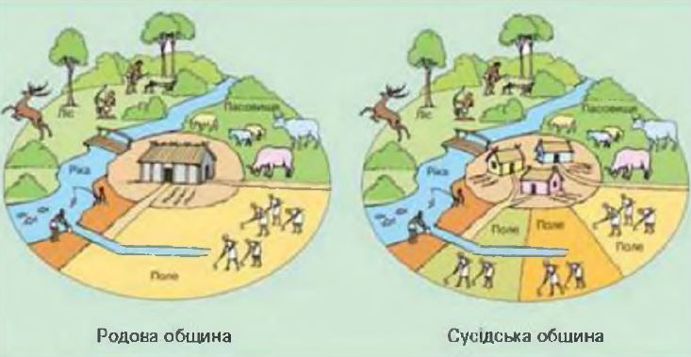
стор. 38
що змінилося в людському житті на межі первісності ?
порівняйте родову і сусідську общини –
що було схожого, а що відмінного ?

Slide 8
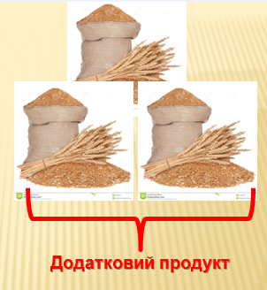
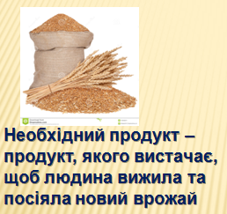
В умовах відтворюючого господарства, винайдення способу оброблення металів, удосконалення знарядь праці з’явилися можливості не тільки для врізноманітнення харчів, а й для отримання їхнього надлишку - додаткового продукту
Додатковий продукт – це надлишок, який людина отримує в процесі праці , завдяки удосконаленню знарядь праці.
Унаслідок цього відбувається розшарування населення: з’являються заможні й бідні члени общини, тобто виникає майнова нерівність.

Slide 9
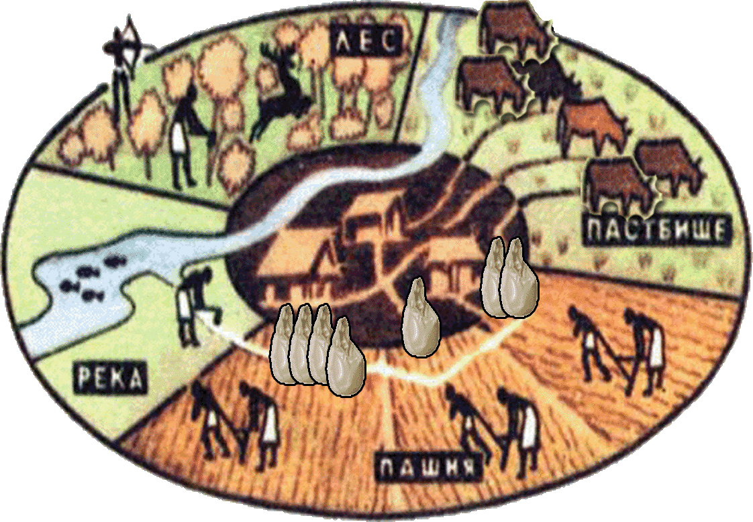
НЕРІВНІСТЬ – розподіл людей на богатих та бідних.
Як стали відрізнятися один від одного члени сусідської общини ?
Чому так відбувається ?
Хто в племені міг розбогатіти швидше від інших ?

Slide 10
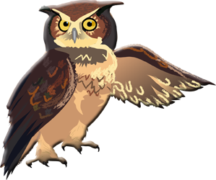
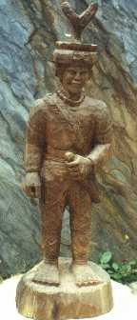
З н а ть — привілейована верства
населення, приналежність
до якої була спадковою
ЗНАТЬ
Вожді
Старійшини
Бронзова фігурка вождя

Slide 11
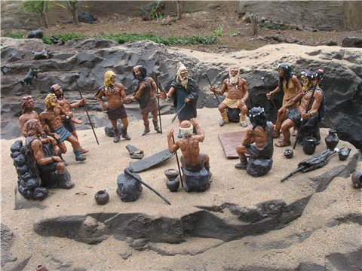
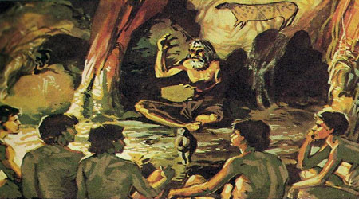
Організація влади за первісних часів
У мирний час життям спільноти керували збори членів общини (народні збори) та рада старійшин. Саме збори, які складалися з чоловіків- воїнів, обирали військового вождя. Рада старійшин продовжувала відігравати роль охоронця родових звичаїв і керувала життям общини. Старійшини скликали народні збори з приводу важливих подій (війни, переселення, установлення правових та культових норм).
Рада старійшин – це рада найдосвічених членів родової общини, яка охороняла родові звичаї та керувала життям общини.
Народні збори – сбори чоловіків общини, на яких спільно вирішувались різні питання та обирався військовий вождь .

Slide 12
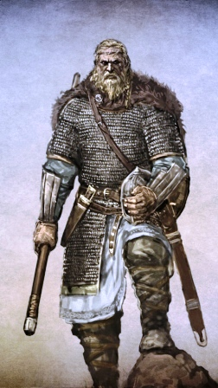
Військовий вождь - людина великої фізичної сили, яка могла згуртувати людей для захисту інтересів общини, мала авторитет, що давав змогу керувати боєм
З появою знаті, до якої відносились вожді, старійшини,
поглиблюється нерівність між людьми. З появою НЕРІВНОСТІ,
люди однієї сусідської общини або племені вже не могли
разом вирішувати питання на народних зборах, бо у них були РІЗНІ ІНТЕРЕСИ. Тому право вирішувати головні питання
( право ВЛАДИ ) переходило до знатних заможних людей.
Під час конфлікту загони озброєних членів общини очолював військовий вождь - людина великої фізичної сили, яка могла згуртувати людей для захисту інтересів общини, мала авторитет, що давав змогу керувати боєм.

